Slide 1
Introduktion til Programmering og Problemløsning (PoP)
Option typer
Jon Sporring
Department of Computer Science
2022/09/12

Slide 2
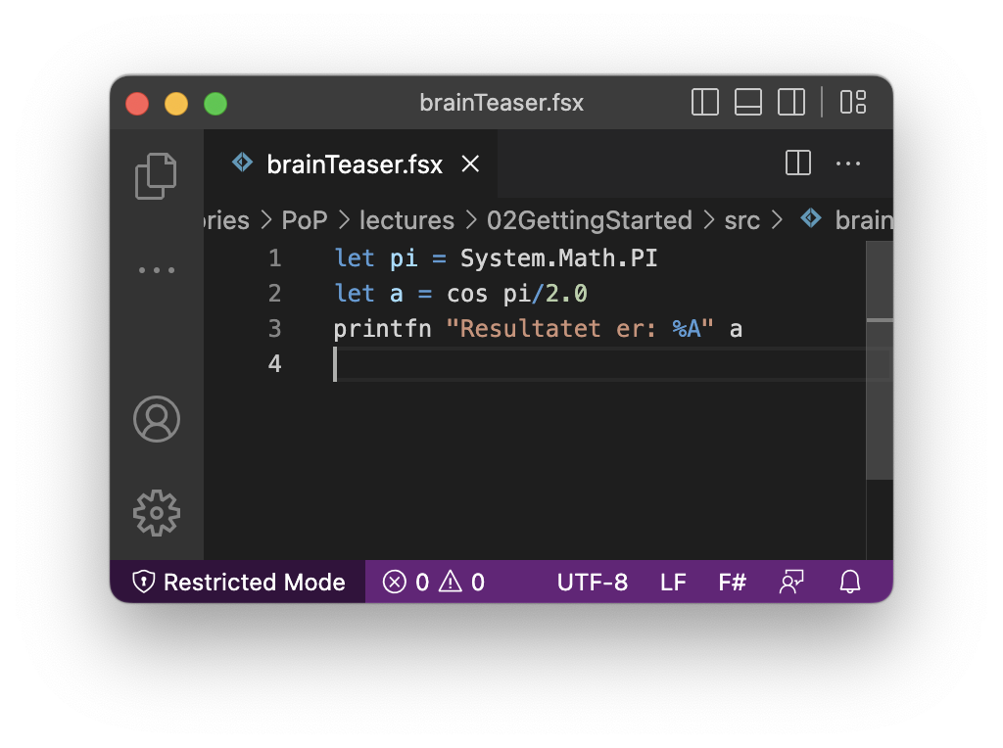
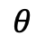
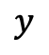
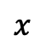
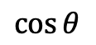
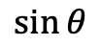
Ugens opgave
https://tinyurl.com/242jdzmw
$$y$$
1
$$\sin{θ}$$
$$θ$$
1
$$x$$
$$\cos{θ}$$

Slide 3
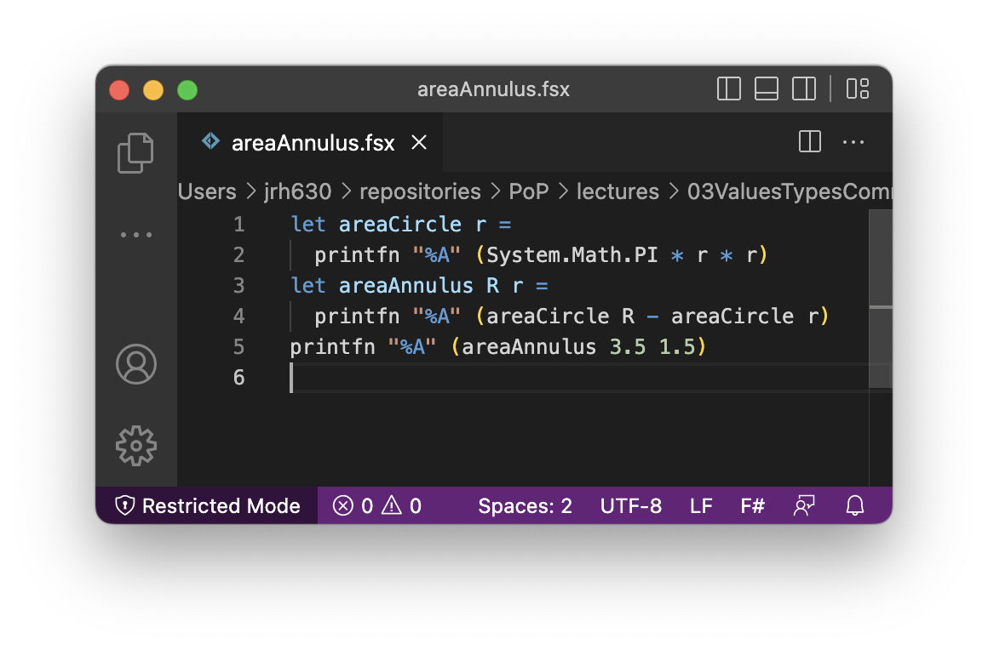
Besvar følgende med den du sidder ved siden af:
https://tinyurl.com/yykhuczh

Slide 4
Fejlhåndtering med option typer
Divisions med 0
> let div a b = a/b
- div 3 0;;
System.DivideByZeroException: Attempted to divide by zero.
at <StartupCode$FSI_0002>.$FSI_0002.main@() in /Users/jrh630/repositories/PoP/lectures/03ValuesTypesComments/stdin:line 2
Stopped due to error
Option indpakning
Some x
x
None
X
X option

Slide 5
Fejlhåndtering med option typer
Option indpakning
Some x
x
None
X
X option
> type packet = Error | Value of int;;
type packet =
| Error
| Value of int
> let a = Error;;
val a: packet = Error
> let b = Value 3;;
val b: packet = Value 3
Option typen kan holde vilkårlig type

Slide 6
Fejlhåndtering med option typer
Option indpakning
Some x
x
None
X
X option
> let div a b =
- match b with
- 0 -> None
- | _ -> Some (a/b)
- div 3 0;;
val div: a: int -> b: int -> int option
val it: int option = None
> let print (x: 'a option) =
- match x with
- None -> printfn "Divide by 0 error"
- | Some y -> printfn "%A" y
- div 3 0 |> print
- div 3 2 |> print;;
Divide by 0 error
1
val print: x: 'a option -> unit
val it: unit = ()

Slide 7
Sammensætning af funktioner f: ‘a -> ‘b option
Følgende funktioner håndterer evt. fejl med option-typer:
let myLog (x: float) : float option =
if x > 0.0 then Some (log x) else None
let mySqrt (x: float) : float option =
if x >= 0.0 then Some (sqrt x) else None;;
Direkte sammensætning er besværlig:
let mySqrtLog x : float option =
let logX = myLog x
match logX with
None -> None
| Some y -> mySqrt y
mySqrtLog 1.0;;
val it : float option = Some 0.0
Denne funktionalitet er allerede tilgængelig med Option.bind funktionen:
val bind : (('a -> 'b option) -> 'a option -> 'b option)
1.0 |> myLog |> Option.bind mySqrt
val it : float option = Some 0.0
myLog
Option.bind mySqrt
x
Some y
Some z
None
None

Slide 8
Aliasing: referencekopi og ikke værdikopi!
Records er reference types
> type record = {mutable content: int} - let r = {content = 1} - let s = r - r.content <- 2 - printfn "%A" s;;
{ content = 2 } type record = { mutable content: int } val r: record = { content = 2 } val s: record = { content = 2 } val it: unit = ()
r
content: 1
r
s

Slide 9
Resumé
I dag har vi talt om:
Fejlhåndtering med option typer
Records og aliasing

